Slide 1
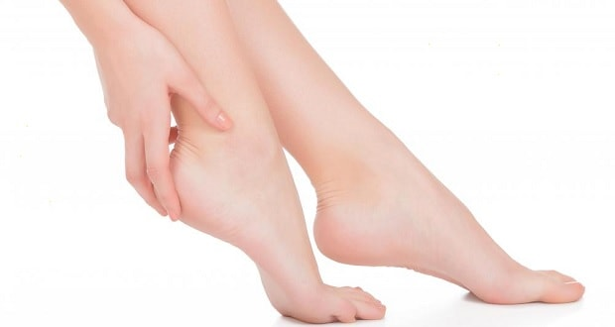
ΞΗΡΟ ΠΕΝΤΙΚΙΟΥΡ- ΠΕΡΙΠΟΙΗΣΗ ΠΤΕΡΝΑΣ
Ειδικότητα: Τεχνικός Αισθητικός Ποδολογίας – Καλλωπισμού Νυχιών και Ονυχοπλαστικής
Γ΄Εξάμηνο
Μάθημα: Πρακτικές Ασκήσεις Ποδολογίας
Ματοπούλου Ελένη
Θεσσαλονίκη 2021

Slide 2
ΞΗΡΟ ΠΕΝΤΙΚΙΟΥΡ
ΠΡΟΕΤΟΙΜΑΣΙΑ
Πριν ξεκινήσουμε το πεντικιούρ θα πρέπει να προετοιμάσουμε κατάλληλα τον χώρο που θα εργαστούμε και να αποστειρώσουμε τα εργαλεία και τα εξαρτήματα που θα χρησιμοποιήσουμε.
Δεν θα πρέπει σε καμία περίπτωση να αφήνουμε την πελάτισσα να περιμένει γιατί έχουμε ξεχάσει να φέρουμε όλα όσα χρειαζόμαστε ή γιατί δεν έχουμε προετοιμάσει σωστά τον χώρο.
Προσέχουμε να τηρούμε όλους τους κανόνες υγιεινής προς αποφυγή μολύνσεων.

Slide 3
ΔΙΑΔΙΚΑΣΙΑ ΞΗΡΟΥ ΠΕΝΤΙΚΙΟΥΡ
Αφαιρούμε τα υποδήματα και τις κάλτσες.
2. Ψεκάζουμε τα πόδια της πελάτισσας με αντισηπτικό.
3. Διάγνωση στα πέλματα, ανάμεσα στα δάχτυλα και τα νύχια (εφόσον δεν είναι βαμμένα), για τυχόν δερματοπάθειες, μύκητες, κάλους, σκληρύνσεις κλπ. Εφόσον διαπιστώσουμε ότι είναι ασφαλές να εφαρμόσουμε πεντικιούρ, ακολουθούμε την εξής διαδικασία.
4. Τοποθετούμε διαχωριστικά στα δάχτυλα και ξεβάφουμε τα νύχια (ξεκινώντας από το μικρό δάχτυλο προς το μεγαλύτερο).
5. Με την χρήση τροχού (ροζ φρεζάκι ελαφρόπετρας) ανασηκώνουμε προσεκτικά τα επωνύχια
(ΠΡΟΣΟΧΗ: η κλίση που θα έχει το στυλό του τροχού να μην είναι ούτε πολύ μεγάλη, ούτε πολύ μικρή για να μη τραυματίσουμε το νύχι – Δουλεύουμε στο δέρμα όχι πάνω στο νύχι).

Slide 4
6. Με ένα block ή μπάφερ λιμάρουμε (διαγώνια) την επιφάνεια του νυχιού. Εάν υπάρχουν υπολείμματα βρωμιάς ή χνούδια κάτω από τα νύχια, με ένα ξυλάκι ή το σπρωχτηράκι και βαμβάκι καθαρίζουμε τα υπονύχια.
7. Κόβουμε τα νύχια με τον κόπτη νυχιών ή με νυχοκόπτη (εάν χρειάζεται).
8. Δίνουμε σχήμα στα νύχια με λίμα 180,150,120(ανάλογα με το πάχος του νυχιού) ή με μεταλλική λίμα, λιμάροντας ελαφρώς στρόγγυλα τις άκρες (για να αποφύγουμε την είσφρηση).
9. Ψεκάζουμε με αντισηπτικό και σκουπίζουμε με φορά από το επωνύχιο προς το ελεύθερο άκρο.
10. Ακολουθούμε τα βήματα 5 - 9 και στο άλλο πόδι.

Slide 5
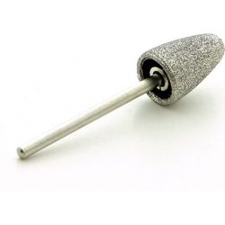
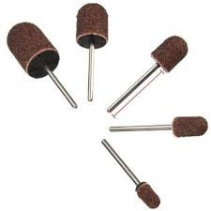
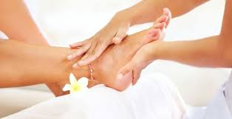
11. Με την χρήση τροχού (Διαμαντόφρεζα ή κουκουνάρι) τρίβουμε τις σκληρύνσεις στο πέλμα.
(Δεν παραμένουμε πολύ ώρα στο ίδιο σημείο για να μη νιώσει αίσθημα καύσου η πελάτισσα).
12. Με τη χρήση ράσπας (άγρια – λεία πλευρά) λειαίνουμε το πέλμα και στη συνέχεια με το βουρτσάκι ή με τη χρήση αντισηπτικού απομακρύνουμε τα υπολείμματα δέρματος.
13. Εφαρμόζουμε τα βήματα 11-12 και στο άλλο πόδι.
14. Εφαρμόζουμε μάλαξη με τη χρήση κρέμας.
Σκουπίζουμε τα υπολείμματα κρέμας με μια πετσέτα ή χαρτί.
15. Τοποθετούμε τα διαχωριστικά νυχιών περνάμε oil remover (αφαιρετικό λιπαρότητας)
16. Τέλος βάφουμε τα νύχια (βάση, χρώμα δύο φορές και στο τέλος γυαλιστικό).

Slide 6
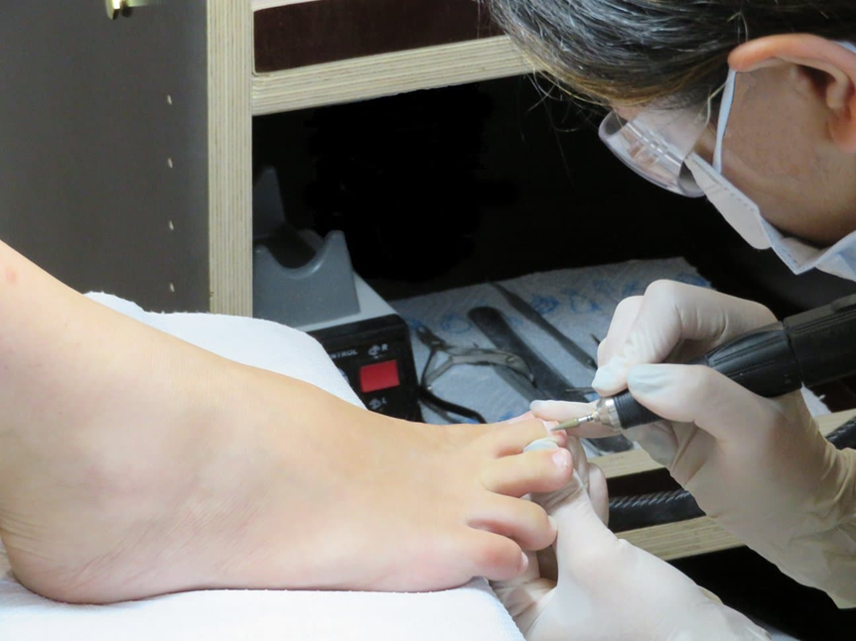

Slide 7
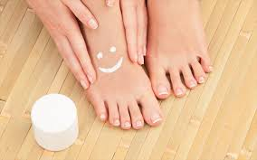
ΠΕΡΙΠΟΙΗΣΗ ΠΤΕΡΝΑΣ
Η περιποίηση των ποδιών είναι ο σημαντικότερος τρόπος για να διατηρήσετε απαλές τις φτέρνες σας.

Slide 8
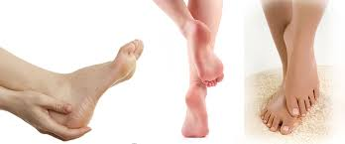
Η περιποίηση ποδιών αποτελεί πλέον μία καθημερινή ανάγκη λόγω του σύγχρονου τρόπου ζωής!
Η πολύωρη ορθοστασία, τα ακατάλληλα παπούτσια, η γυμναστική, αλλά και τα περιττά κιλά είναι λίγοι μόνο από τους παράγοντες που επιβαρύνουν τα πόδια μας.
Επειδή όμως δεν πρέπει να αμελούμε την φροντίδα και υγιεινή τους, είναι σημαντικό να την εντάξουμε στην καθημερινή μας ρουτίνα.

Slide 9
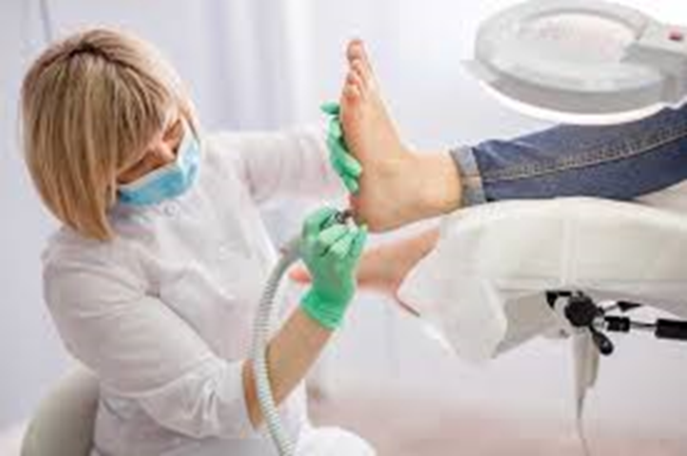
Ο ποδολόγος είναι σε θέση να διαγνώσει και να φροντίσει τα προβλήματα των ποδιών. Σημαντική είναι και η πρόληψη σε διάφορες παθήσεις, ειδικά στο διαβητικό πόδι.

Slide 10
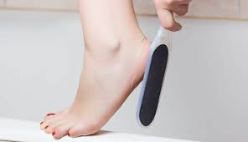
Περιποίηση πτέρνας
Γίνεται μια γενική διάγνωση των ποδιών.
Παίρνουμε το ιστορικό και προχωρούμε αναλόγως, στην αντιμετώπιση πιθανών προβλημάτων.
Απομακρύνουμε υπερκερατώσεις στα πέλματα, που βρίσκονται κυρίως στην περιοχή του μεταταρσίου και της πτέρνας.
Στην συνέχεια λειαίνουμε τις περιοχές αυτές με ειδική φρέζα.
Η σύσταση εφαρμογής ενυδατικής κρέμας καθημερινά θα διατηρήσει τα πόδια λεία και απαλά.
Αφού λοιπόν απλώσουν την κρέμα, κάνουνε μασάζ μέχρι να απορροφηθεί πλήρως από το δέρμα.

Slide 12
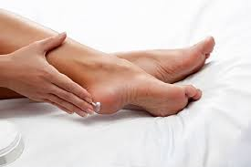
Η επιδερμίδα του ποδιού είναι αρκετά παχύτερη σε σχέση με άλλα σημεία του σώματος μας.
Γι’ αυτό το λόγο χρειαζόμαστε προϊόντα που χαρίζουν βαθιά και αποτελεσματική ενυδάτωση.

Slide 13
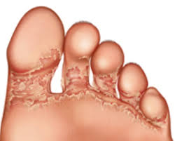
Προσοχή
Όταν απλώνουμε την κρέμα στα πέλματα αποφεύγουμε την περιοχή ανάμεσα στα δάκτυλα γιατί προκαλεί υγρασία.

Slide 14
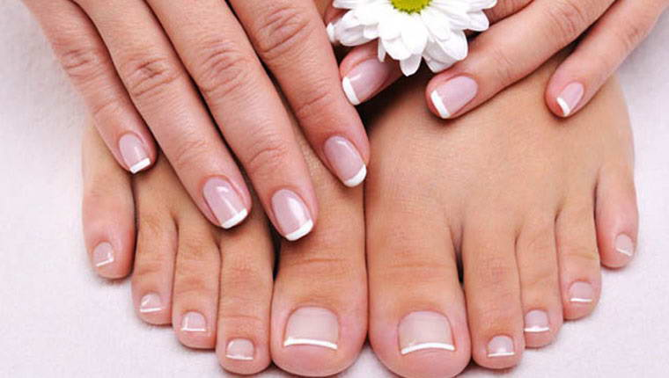
ΕΥΧΑΡΙΣΤΩ ΓΙΑ ΤΗΝ ΠΡΟΣΟΧΗ ΣΑΣ!!!

